Slide 1
Geodesic Polar Coordinates on Polygonal Meshes
論文報告
吳戈飛

Slide 2
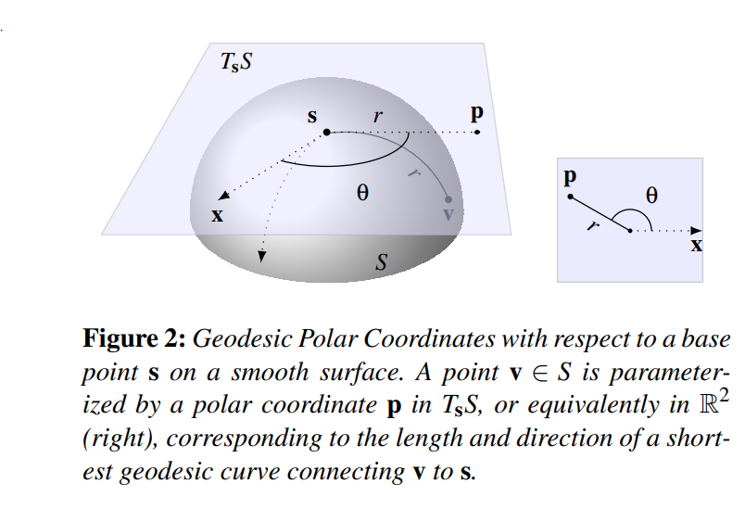
論文目標
論文目標:efficiently approximate Geodesic Polar Coordinates(GPCs) for for 3D polygonal mesh
Geodesic Polar Map(GPM)具有global parameterization ,其特性是對應表面上的任意一點v到GPCs點p( r, θ),base point s到v的測地距離會等於r,最短測地線的polar angle等於θ

Slide 3
貢獻
相較於<<Computing geodesic path on manifolds>>(1998)
<<the fast construction of extension velocities in level set method>>(1999)
本篇論文發現了一種基於線性內插的新方法,趨於產生近似的GPCs結果.
此方法更效率與準確

Slide 4
演算法概覽 對於pure triangle meshes
U為一維陣列,長度等於mesh的頂點數,
用來儲存頂點到s的距離
Theta為一維陣列,長度等於mesh的頂
點數,用來儲存頂點在GPM的角度
Candidates 為一維陣列,用來動態添加所
有可能的下一次迭代計算的頂點

Slide 5
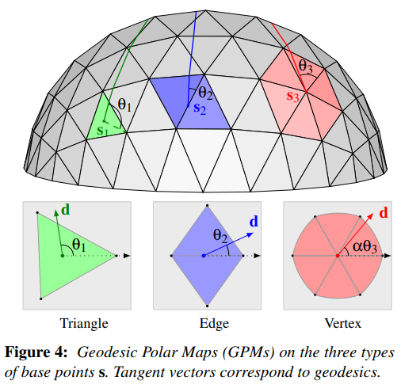
initializeNeighbourhood(s)
初始化基本點s周圍的點的距離(U)和角度(theta)
根據s位於不同的地方分為三種case
分不同的case建立local GPM ,周圍點的
距離和角度等於局部GPM點的距離和角度

Slide 6
computeDistance(i)對於所有三角形 頂點對於其他2個頂點計算距離
分為2種情況凸四邊形和凹四邊形

Slide 7
computeAngle(i)
凸四邊形case
θi = (1−α)θj +αθk
凹四邊形case
θi = θj

Slide 8
對於多邊形mesh
只要以邊為單位計算就與三角形mesh沒有什麼差別

Slide 9
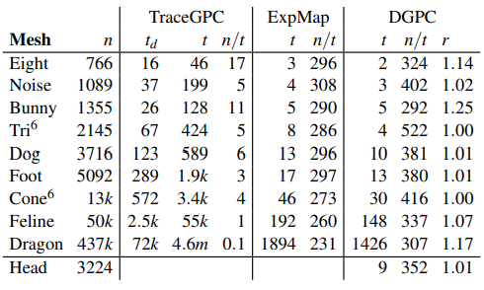
對比: Efficiency

Slide 10
Accuracy

